Slide 1
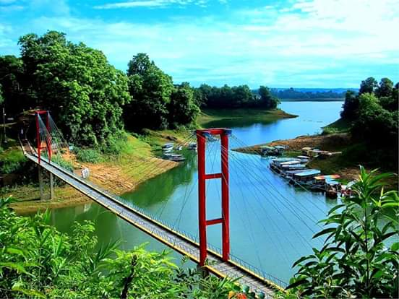
সবাইকে শুভেচ্ছা

Slide 2
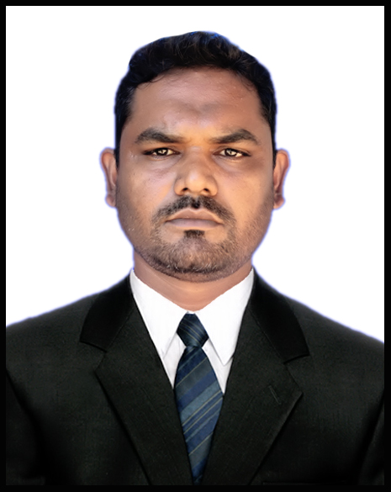
শিক্ষক পরিচিতি
আব্দুল জব্বার
সহঃ শিক্ষক
রাবেতা মডেল উচ্চ বিদ্যালয়
লংগদু , রাংগামাটি

Slide 3
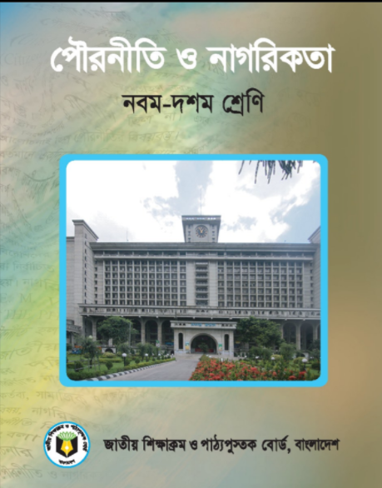
পাঠ পরিচিতি
শ্রেনীঃ নবম-দশম
বিষয়ঃ পৌরনীতি ও নাগরিকতা
অধ্যায়ঃ দ্বিতীয়

Slide 4
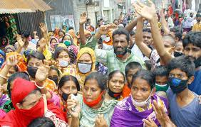
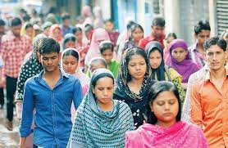
নিম্নের ছবিগুলো ভাল করে দেখ

Slide 5
আজকের পাঠ
নাগরিক ও নাগরিকতা

Slide 6
শিখন ফল
এই পাঠ শেষে শিক্ষার্থীরা ...
১। নাগরিক ও নাগরিকতা সম্পর্কে জানতে পারবে;
২।নাগরিকতা অর্জনের উপায় সমূহ বলতে পারবে:
৩। নাগরিকের অধিকার সর্ম্পকে ব্যাখ্যা করতে পারবে।

Slide 7
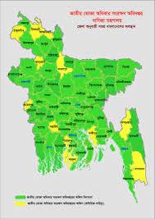
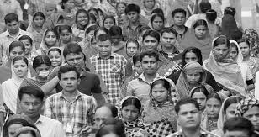
ছবিগুলো ভাল করে দেখ
বাংলাদেশের মানচিত্র
দেশের সাধারণ নাগরিক

Slide 8
একক কাজ
নাগরিক কী?

Slide 9
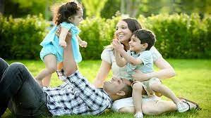
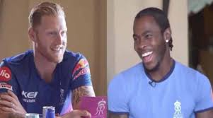
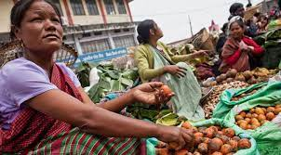
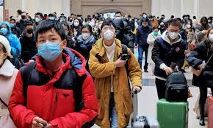
ছবিগুলো ভাল করে দেখ
বাংলাদেশের নাগরিক
ইংল্যান্ডের নাগরিক
জিম্বাবুযের নাগরিক
চীনের নাগরিক

Slide 10
জোড়ায় কাজ
নাগরিকতা অর্জনের উপায় সমূহ আলোচনা লিখ।

Slide 11
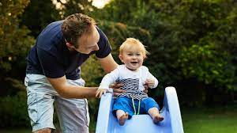
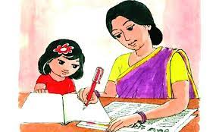
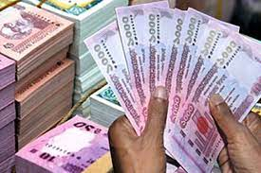
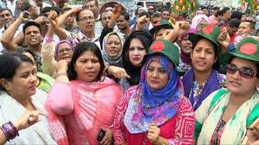
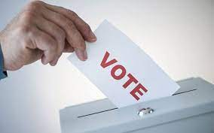
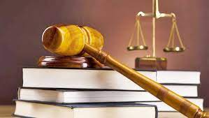
ছবিগুলো ভাল করে দেখ
পরিবার গঠনের অধিকার
শিশুকে শিক্ষাদানের অধিকার
অর্থনৈতি অধিকার
রাজনৈতিক অধিকার
ভোট দানের অধিকার
আইনের অধিকার

Slide 12
দলীয় কাজ
সামাজিক ও রাজনৈতিক অধিকারের পার্থক্য বর্ণনা।

Slide 13
মূল্যায়ন
দ্বৈত নাগরিকতা কি?
আজ থেকে কত বছর পূর্বে নাগরিকতার ধারনার উদ্ভব হয়?

Slide 14
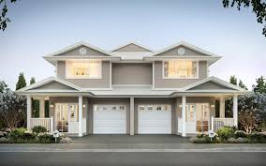
বাড়ির কাজ
অধিকারের শ্রেণি বিভাগের একটি চার্ট প্রস্তুত কর।

Slide 15
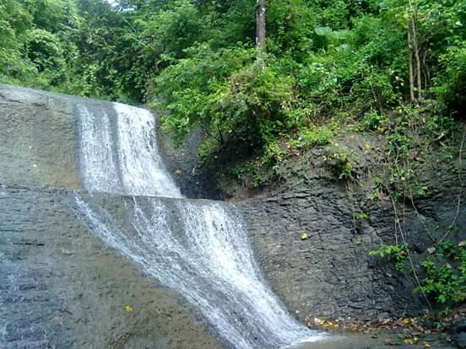
ধন্যবাদ

